Slide 1
Spettrometria di massa

Slide 2
Introduzione
La spettrometria di massa è una tecnica analitica applicata sia all'identificazione di sostanze sconosciute, sia all'analisi in tracce di sostanze note. La spettrometria di massa combinata alla spettroscopia a risonanza magnetica nucleare (NMR) e infrarossa (IR) riesce a fornire la struttura completa di una molecola organica (nessuna tecnica è «autosufficiente»). La spettrometria di massa ci fornisce la massa delle molecole.

Slide 3
Introduzione
Alcune definizioni:
Massa Nominale (M): massa della molecola basata solo sugli isotopi più abbondanti e approssimata all’intero più vicino.
Massa Esatta: Massa di una molecola calcolata tenendo conto dei rapporti isotopici naturali. Tipicamente presenta 4-5 cifre decimali.
Ione Molecolare: Ione di peso corrispondente alla massa nominale della molecola. In genere ottenuto per ossidazione della molecola. Viene rimosso un elettrone formando più precisamente un radical catione = M^{.+}
Pattern Isotopico: Set di ioni molecolari a peso diverso dovuti alla distribuzione isotopica naturale (isotopi dello stesso elemento hanno masse differenti).

Slide 4
Uno spettrometro di massa è uno strumento che misura la massa di una molecola dopo che è stata ionizzata (es: ossidata). In spettrometria di massa si misura quindi il rapporto massa/carica (m/z).
Unità di misura della massa:
  1 Da (= u) è 1/12 della massa di un atomo di ¹²C
Unità di misura della carica:
  carica elementare = carica posseduta da un e- (o da un protone).
m/z
z = carica di uno ione, numero di cariche elementari posseduto dallo ione.
se z =1 allora m/z è la massa in Dalton dello ione.
Nel corso vedremo solo ioni con valori di z pari a 1

Slide 5
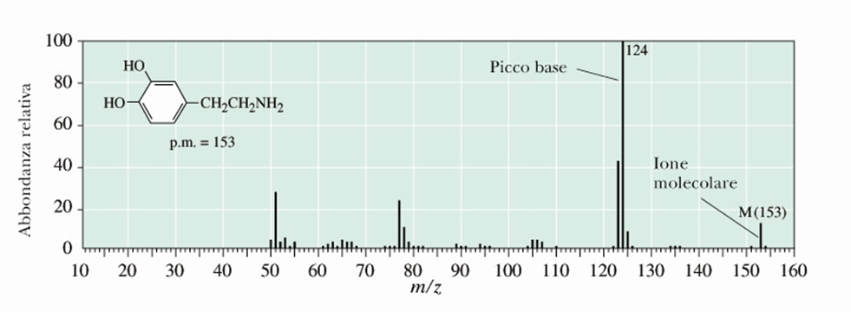
Nella spettrometria di massa si utilizzano svariati modi per generare ioni a partire dalla molecola (es: ossidazione), che poi vengono analizzati sulla base del loro rapporto massa/carica (m/z). Uno spettro di massa è la rappresentazione grafica dell’abbondanza relativa di ciascun ione in funzione del rapporto m/z.
Spettro di massa della dopamina (massa nominale: 153 Da)
Picco base: il picco a maggior intensità (100)
Ione molecolare: picco a m/z = massa nominale

Slide 6
Spettrometria di Massa
A differenza degli altri strumenti analitici, lo spettrometro di massa è in grado di discriminare le masse degli isotopi.
Gli isotopi di uno stesso elemento differiscono per il numero di neutroni nel nucleo. Il neutrone e il protone hanno una massa paragonabile (circa pari a 1 Da), l’elettrone ha una massa molto più piccola (circa 2000 volte più piccola). Gli isotopi di uno stesso elemento hanno quindi masse differenti.

Slide 7
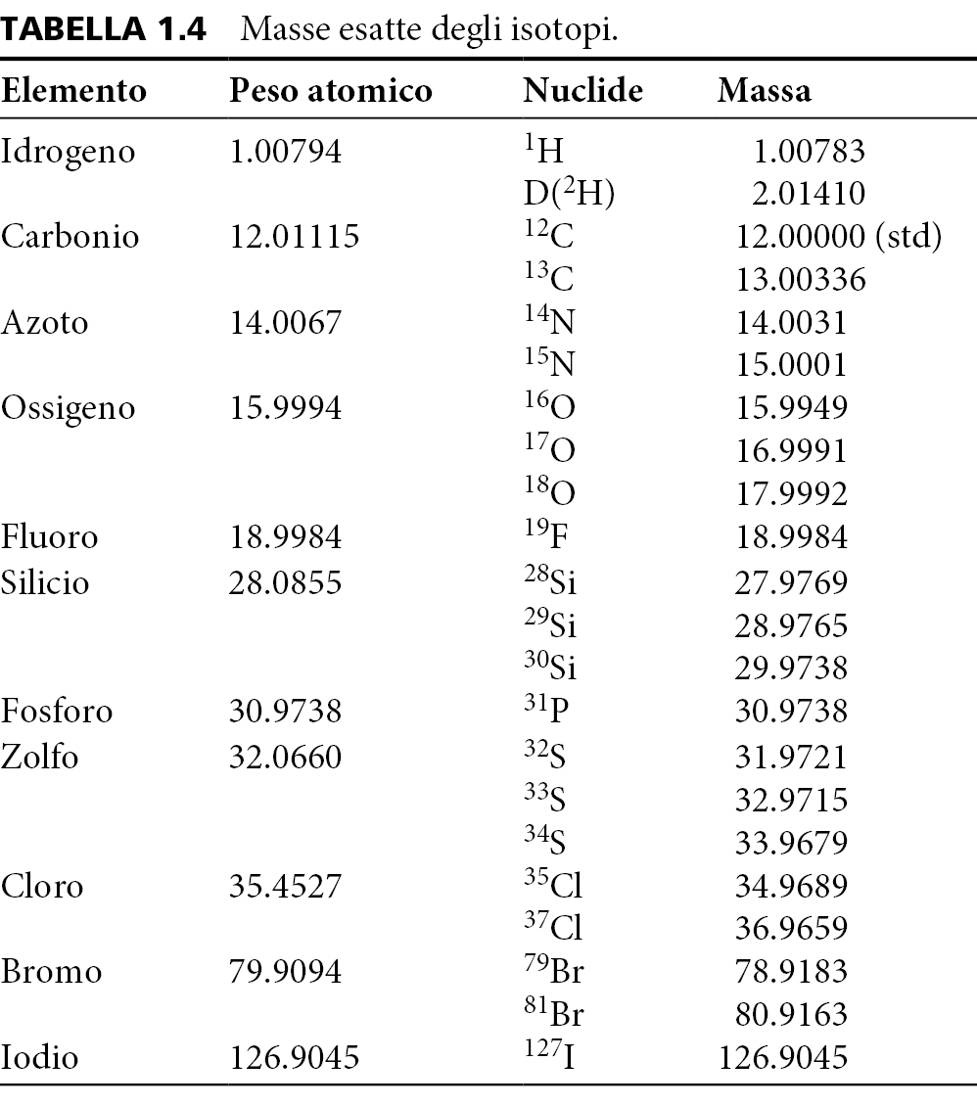

Slide 8
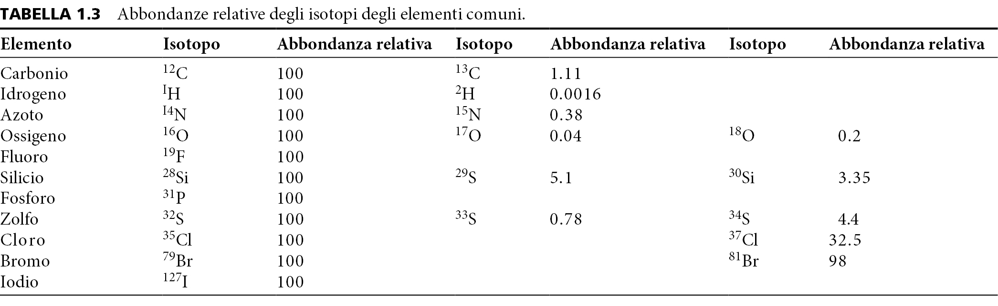
Abbondanze Relative degli Isotopi degli Elementi Comuni

Slide 9
Picchi Isotopici
Questo significa che ho una certa probabilità di trovare anche gli isotopi meno abbondanti degli elementi nella molecola organica.
Lo ione molecolare è lo ione che presenta una carica unitaria (z=1) e una massa pari alla massa nominale (M) della molecola, che è valutata sugli isotopi più abbondanti degli elementi (es: Carbonio-12, Idrogeno-1, Azoto-14, ecc.).
Se una molecola contiene ad esempio un Carbonio-13, lo ione molecolare che ne deriva avrà una carica unitaria (z=1) ma una massa superiore di 1 Da rispetto alla massa nominale (un neutrone in più). Osservo quindi un segnale a M+1 che viene definito picco isotopico.
Posso calcolare la intensità percentuale del picco isotopico (M+1), rispetto a quello dello ione molecolare (M), tenendo conto dei rapporti isotopici naturali usando la seguente formula:
C_{n}H_{m}N_{x}O_{y}
%(M+1) = (1.1 . n) + (0.38 . x)
Se sono presenti atomi come zolfo o silicio o cloro o bromo anche il picco isotopico a M+2 sarà visibile!

Slide 10
Strumentazione

Slide 11
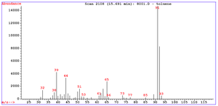
ionizzazione
separazione ioni
rivelazione ioni
Sorgente
Analizzatore
Rivelatore
pompa ad alto vuoto
Sistema di
Elaborazione
Introduzione
campione
Il campione da analizzare viene introdotto attraverso un sistema di iniezione. Successivamente, all’interno della sorgente di ionizzazione il composto organico viene ionizzato, dove si forma, tra gli altri, anche lo ione molecolare. Questi vengono separati sulla base del loro rapporto massa/carica in un analizzatore. Successivamente c’è un sistema rilevatore di ioni che trasferisce le informazioni a un sistema di elaborazione dati che produce lo spettro di massa.

Slide 12
Metodi di Ionizzazione
(Sorgente di ionizzazione)
Hard Ionization
  Ionizzazione elettronica o Impatto elettronico - Electron Ionization (EI)
Soft Ionization, i principali metodi sono:
  Ionizzazione chimica: Chemical Ionization (CI)
  Metodi di ionizzazione per desorbimento:
  Desorbimento laser assistito da matrice: Matrix Assisted Laser Desorption (MALDI)
  Metodi di ionizzazione evaporativi
  Ionizzazione elettrospray: Electrospray Ionization (ESI)

Slide 13
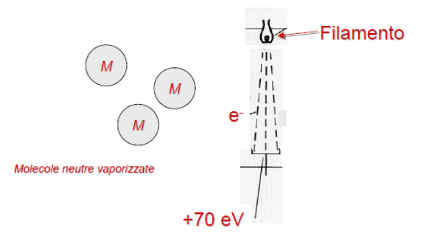
Ionizzazione Elettronica (EI)
Ionizzazione EI: ionizzazione elettronica (impatto elettronico) = Hard Ionization.
Il campione viene introdotto nella camera di ionizzazione, dove passa allo stato gassoso grazie all’azione di un vuoto spinto (10⁻⁶-10⁻⁵ torr). Poi le molecole vaporizzate vengono bombardate con un fascio di elettroni ad alta energia (70 eV) emessi da un filamento caldo (Renio o Tungsteno). Per impatto con questi elettroni si formano ioni a partire dalle molecole iniziali.
1 eV = energia che acquista un e⁻ quando viene sottoposto a una ddp di 1 Volt
1 eV = 1.60x10⁻¹⁹ J
Notes:
1 ATM = 760 torr

Slide 14
Ionizzazione Elettronica (EI)
Il campione viene introdotto in una camera di ionizzazione. Nella camera è presente un alto vuoto che porta il campione in fase gas. Nella camera viene fatto quindi passare una un fascio di elettroni che è generato da un filamento di tungsteno. Il fascio di elettroni è accelerato da una differenza di potenziale. Gli elettroni ad alta energia impattano con il composto organico producendo vari prodotti di reazione (ioni, radicali,…). In genere, si formano ioni di carica positiva. Tra questi, il primo che si forma è lo ione molecolare.

Slide 15
Ionizzazione Elettronica (EI)
Agli elettroni di 70 eV impiegati per la ionizzazione puo' essere associata una lunghezza d'onda di ca. 1.4 Å (dualismo onda-corpuscolo).
Durante l'avvicinamento degli elettroni alla molecola bersaglio, l'onda elettronica ed il campo elettrico molecolare interagiscono tra di loro.
In termini quantomeccanici l'impatto elettronico può promuovere eccitazioni elettroniche simili a quelle osservate nella spettroscopia UV, fino ad ottenere anche l'espulsione di un elettrone dalla molecola con formazione di uno ione radicale positivo, lo Ione Molecolare M^{.+}

Slide 16
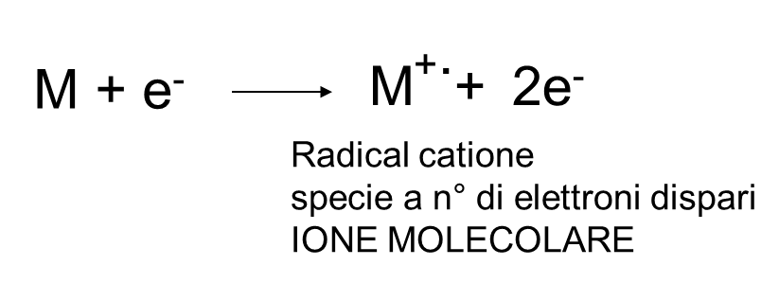
EI ionizzazione a Impatto Elettronico
Poiché il potenziale di ionizzazione di un tipico composto organico è generalmente inferiore a 15 eV, gli elettroni collidenti forniscono allo ione molecolare prodotto un eccesso di energia (50 eV o più) che è parzialmente dissipata dalla rottura di legami covalenti di energia variabile tra i 3 e 10 eV. Quindi durante il processo di ionizzazione oltre allo ione molecolare si formano anche dei sottoprodotti, neutri o carichi, dovuti alla frammentazione dello ione molecolare stesso. Di solito, attraverso un processo di ionizzazione per impatto elettronico si formano specie caricate positivamente con una singola carica (z = 1).

Slide 17
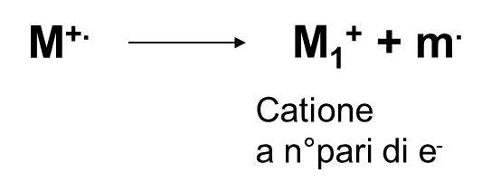
Meccanismi Frammentazione
Nel sistema di ionizzazione (impatto elettronico) non ci sono collisioni tra specie in fase vapore in quanto la pressione è mantenuta estremamente bassa e non avvengono quindi reazioni bimolecolari. Il radical catione (ione molecolare) che si viene a formare per impatto elettronico può dissipare la sua energia subendo diverse trasformazioni intramolecolari:
Può perdere un radicale neutro e trasformarsi in un catione (a massa inferiore):

Slide 18
Frammentazione
Può riarrangiarsi perdendo una molecola neutra e originando un altro radical catione (a massa inferiore):
Un catione può perdere una molecola neutra e originare un altro catione (a massa inferiore):
Ma non può perdere un radicale e trasformarsi in un radical catione:
M^{+.}
M₂^{+.} + n
M₁⁺
M₃⁺ + n
M⁺
M^{+.} + m.

Slide 19
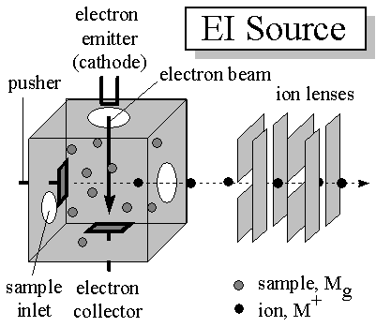
Sorgente Ionizzazione Elettronica (EI)
Le particelle neutre (molecole e radicali) sono allontanate dalla pompa a vuoto.
Le particelle cariche (radical cationi e cationi) sono accelerate da un campo elettrico e convogliate all’analizzatore.

Slide 20
Spettrometria di Massa con Ionizzazione per Impatto Elettronico
Limitazione Tecnica: Limitata a composti di basso peso molecolare e facilmente vaporizzabili nella camera di ionizzazione

Slide 21
Modalità di ionizzazione
Soft Ionization
Ionizzazione chimica: Chemical Ionization (CI)
Desorbimento laser assistito da matrice: Matrix Assisted Laser Desorption (MALDI)
Ionizzazione elettrospray: Electrospray Ionization (ESI)

Slide 22
Ionizzazione chimica: Chemical Ionization (CI)
Nella ionizzazione a impatto elettronico (EI) la pressione è mantenuta più bassa possibile con efficienti sistemi di pompaggio (10⁻⁴ - 10⁻⁷ mmHg), e reazioni bimolecolari sono estremamente improbabili.
La ionizzazione chimica avviene invece se introduciamo nella camera di ionizzazione un gas reagente, ad esempio metano, in concentrazioni relativamente elevate (1 mmHg).

Slide 23
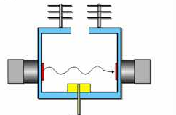
Ionizzazione chimica: Chemical Ionization (CI)
Una sorgente a ionizzazione chimica (CI) è una sorgente a ionizzazione per impatto elettronico (EI) leggermente modificata. Il gas reagente (es: metano) viene introdotto direttamente nella sorgente oppure può anche essere mescolato con il campione prima di entrare nella sorgente.
Inlet del campione

Slide 24

Ionizzazione chimica: Chemical Ionization (CI)
Lo ione molecolare del metano generato per impatto elettronico può reagire con l'eccesso di metano estraendo un atomo di H:
Il catione CH₅⁺, è un acido fortissimo, può quindi protonare con una reazione acido-base praticamente qualsiasi molecola organica. Questa tecnica di ionizzazione genera uno ione pseudo-molecolare (M+H)⁺ con un bassissimo eccesso di energia e le reazioni di frammentazione sono quindi poco importanti.

Slide 25
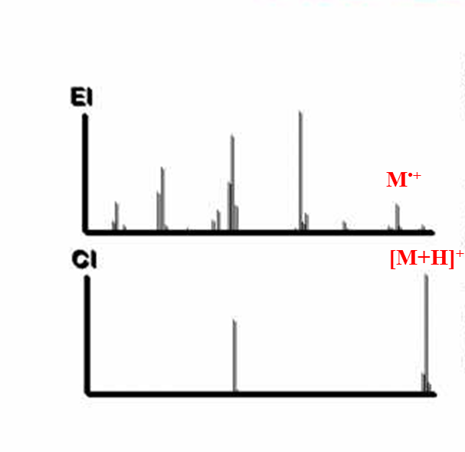
Confronto tra uno spettro EI e uno CI
In uno spettro ottenuto per ionizzazione chimica (CI):
La frammentazione è minore a causa della minore energia in gioco e il picco [M+1]⁺ è più intenso.
Si hanno minori informazioni sulla struttura.

Slide 26
Metodi di Ionizzazione per Desorbimento
Tecniche in cui le molecole di campione vengono emesse direttamente da una fase condensata in fase vapore come specie ioniche.
Tecniche applicabili a composti a elevato peso molecolare, non volatili o composti ionici.
Noi vedremo la tecnica MALDI.

Slide 27
Desorbimento Laser Assistito da Matrice: Matrix Assisted Laser Desorption (MALDI)
La tecnica MALDI è stata introdotta da Karas e Hillkamp nel 1988 per la ionizzazione di peptidi e di proteine.
Successivamente questa tecnica è stata in grado di analizzare altri tipi di biomolecole come oligosaccaridi, glicolipidi, nucleotidi e polimeri sintetici.

Slide 28
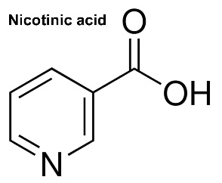
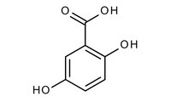
Desorbimento Laser Assistito da Matrice: Matrix Assisted Laser Desorption (MALDI)
Il campione ad alto peso molecolare (proteine o polimeri) è inserito in matrici cristalline (es. acido nicotinico, o acido di-idrossibenzoico). capaci di assorbire la radiazione UV proveniente da un laser. Il tutto viene posto in condizioni di alto vuoto e irraggiato con il laser ad elevata potenza. Il grosso della energia della radiazione del laser viene assorbito dalla matrice e successivamente trasferita al campione che può ionizzare e passare in fase vapore per effetto dell’alto vuoto.
acido di-idrossibenzoico

Slide 29
Ionizzazione Elettrospray: Electrospray Ionization (ESI)
Metodo di ionizzazione evaporativo:
Le molecole organiche in soluzione vengono privati delle molecole di solvente per evaporazione con simultanea ionizzazione che lascia gli ioni pronti per l’analisi di massa.

Slide 30
Ionizzazione Elettrospray: Electrospray Ionization (ESI)
Una soluzione in MeOH/acqua o acetonitrile contenente l’analita viene nebulizzata in presenza di una differenza di potenziale.
In questo modo si produce un aereosol di gocccioline cariche elettricamente. E’ importante che il solvente usato sia polare per favorire la formazione di cariche sulla superfice delle gocce.
A questo punto le goccioline evaporano per effetto della camera a vuoto formando ioni dell’analita. In seguito c’è un sistema di accelerazione che porta ioni all’analizzatore.
Con questa tecnica si osservano ioni pseudo-molecolari [M+1, H]⁺ ma si possono osservare anche addotti [M+23, Na]⁺ e [M+39, K]⁺. Ioni sodio e potassio sono ubiquitari nei solventi.

Slide 31
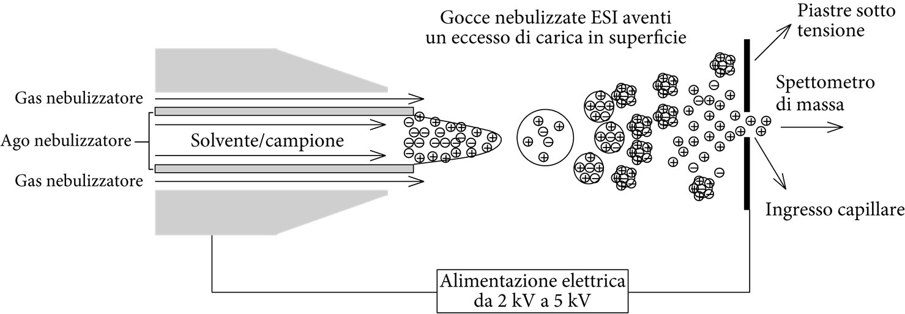
Ionizzazione Elettrospray: Electrospray Ionization (ESI)
Il campione in soluzione entra nella sorgente di ionizzazione attraverso un capillare in acciaio inossidabile ed è circondato da un flusso coassiale di N₂
L’estremità del capillare è mantenuta a un alto potenziale elettrico.

Slide 32
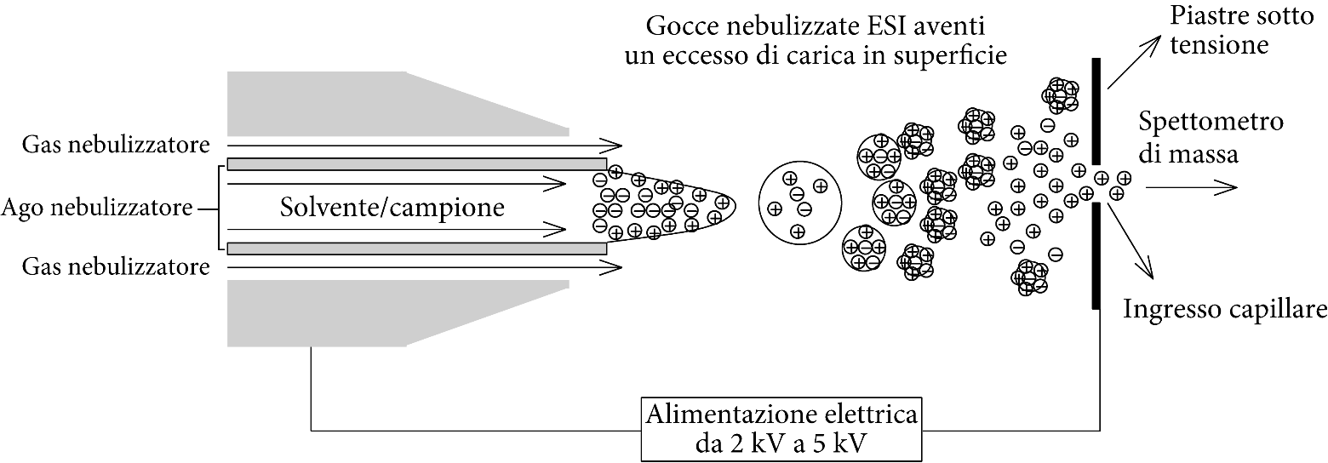
Ionizzazione Elettrospray: Electrospray Ionization (ESI)
Quando la soluzione fuoriesce dal capillare, in presenza della corrente di gas (azoto), forma un aerosol di goccioline cariche elettricamente.
Le goccioline di aerosol si riducono di volume man mano che il solvente evapora (analisi sotto vuoto).
Quando la repulsione elettrostatica tra le specie cariche raggiunge un punto critico, la gocciolina subisce la cosiddetta “esplosione di Coulomb” che rilascia il campione ionico in fase gassosa.

Slide 33
ionizzazione
separazione ioni
rivelazione ioni
Sorgente
Analizzatore
Rivelatore
pompa ad alto vuoto
Sistema di
Elaborazione
Introduzione
campione
L’analizzatore è una sezione dello strumento dedicata alla separazione degli ioni sulla base del loro rapporto massa/carica (m/z).

Slide 34
ANALIZZATORI DI MASSA
Separa la miscela di ioni generata dalla ionizzazione in base al rapporto m/z. Ne esistono di vari tipi:
  A settori elettrostatico e magnetico
  Quadrupolo
  Trappola ionica (Ion trap)
  A tempo di volo (TOF – Time of Flight)
  In questo corso valuteremo solo gli analizzatori a settori elettrostatico e magnetico e a tempo di volo (TOF).

Slide 35
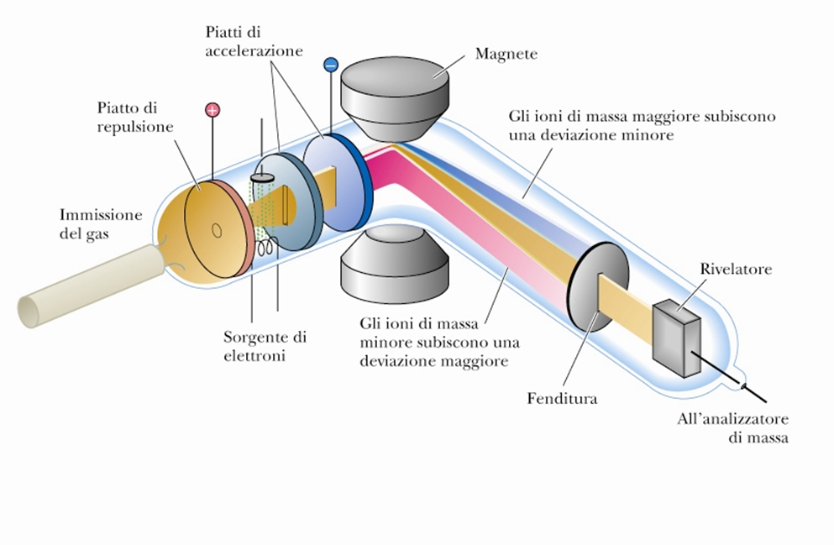
Analizzatore a Settore Elettrostatico e Magnetico
Gli analizzatori più diffusi sono basati su un settore ELETTROSTATICO e un settore MAGNETICO. Gli ioni (formati nella camera di ionizzazione) vengono condotti nel settore ELETTROSTATICO dove vengono accelerati da una differenza di potenziale applicata. Quando uno ione carico entra nel settore MAGNETICO, la sua traiettoria viene deflessa dall’azione del campo magnetico. In particolare, si ha una traiettoria circolare il cui raggio (r) è funzione del rapporto m/z, campo elettrico (V) e entità del campo magnetico (B).
m/z = B²r²/2V
V = valore campo elettrico
B = valore del campo magnetico
r = raggio della traiettoria circolare dello ione
Il raggio (r) e V sono fissi, viene fatto variare il campo magnetico (B) per indirizzare gli ioni a diverso m/z verso la fenditura

Slide 36
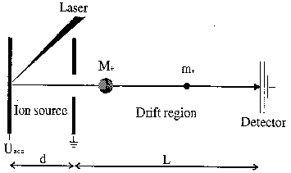
Analizzatore a Tempo di Volo
(TOF – Time of Flight)
Gli ioni formati nello ionizzatore vengono accelerati da un campo elettrico che porta tutti gli ioni alla stessa energia cinetica. Dopo l’accelerazione iniziale, gli ioni percorrono in linea retta a velocità costante la distanza L (tubo di volo). La velocità di ogni singolo ione dipende dalla sua massa.
Separano gli ioni in base al tempo da essi impiegato per percorrere una certa distanza nota (un tubo rettilineo di 50-100 cm)
Si misura il tempo impiegato dallo ione per percorrere il tubo di volo (microsecondi) e lo si converte in massa.

Slide 37
A tempo di Volo
(TOF – Time of Flight)
Poiché E = ½mv², a parità di energia cinetica gli ioni con rapporto m/z maggiore (più pesanti) hanno velocità minore rispetto agli ioni con rapporto m/z minore (più leggeri), e quindi impiegano più tempo ad arrivare al detector. Per questo il tempo di volo dei vari ioni misura il loro rapporto m/z.
Notes:
Fine 25 lezioni, 49 ore

Slide 38
RIVELATORI
Sono dispositivi che all’arrivo di un fascio di ioni, danno un segnale elettrico proporzionale alla quantità degli ioni.
Il segnale viene poi amplificato e registrato.
Il più comune è il channel electron multiplier (C.E.M.)

Slide 39
Interpretazione degli Spettri di Massa
Identificazione dello ione molecolare (non necessariamente osservabile).
Identificazione degli ioni caratteristici.
Identificazione dei processi di frammentazione caratteristici.
Ricostruzione della struttura della molecola sulla base della conoscenza di meccanismi di frammentazione standard.

Slide 40
Interpretazione degli Spettri di Massa EI (Ionizzazione Elettronica)
M^{+.}+ 2e⁻
Radical catione
specie a n° di elettroni dispari
IONE MOLECOLARE
M + e⁻
Il radical catione M^{+.} (ione molecolare):
  può perdere un radicale e trasformarsi in un catione A⁺ (a massa inferiore).
  può riarrangiare perdendo una molecola neutra e originando un altro radical catione B^{.+} (a massa inferiore).
  Un catione A⁺ può perdere una molecola neutra e originare un altro catione C⁺ (a massa inferiore).

Slide 41
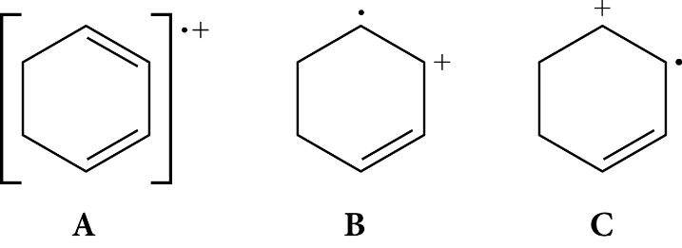
Ione Molecolare M^{+.}
A seconda della molecola di partenza possono formarsi differenti tipologie di ioni molecolari.
1) Se viene ionizzato il metanolo, il relativo ione molecolare presenta il radical catione localizzato su un singolo atomo: ossigeno. Non esistono effetti di risonanza che possono delocalizzare la carica positiva o il radicale.
CH₃OH + e⁻ CH₃OH + 2e⁻
2) Se viene ionizzato il cicloesandiene, il relativo ione molecolare presenta il radicale e il catione delocalizzati su più atomi per effetto della risonanza. Posso scrivere più strutture limite in cui disporre radicale e catione. In questo caso si parla di ioni distonici, ovvero che mostrano il radicale e il catione su atomi diversi della stessa molecola.
..
..
+ .
..

Slide 42

Frammentazione dello Ione Molecolare
Può avvenire per rottura omolitica o eterolitica di un singolo legame.
1. Dalla rottura omolitica si forma un catione e un radicale. Si usano le frecce con una punta (spostamenti di un elettrone).
Immaginiamo di aver formato lo ione molecolare di un etere alchilico. La carica e il radicale sono localizzati sull’atomo di ossigeno. A questo punto può succedere che lo ione molecolare frammenti omoliticamente portando alla formazione di un radicale metilico e di uno ione ossonio.
rottura omolitica

Slide 43
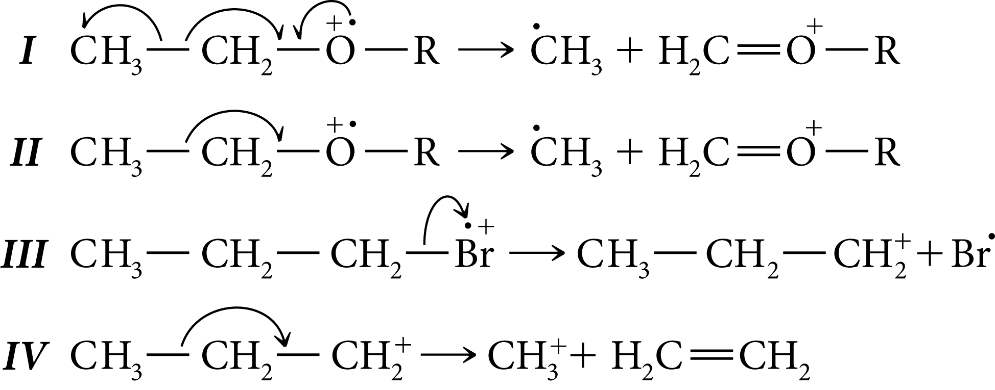
Frammentazione dello Ione Molecolare
2. Nella rottura eterolitica si forma di nuovo un catione e un radicale
Si usano le frecce a doppia punta (movimento di 2 elettroni).
Immaginiamo di aver formato lo ione molecolare del 1-bromo propano. La carica e il radicale sono localizzati sull’atomo di bromo. A questo punto può succedere che lo ione molecolare frammenti eteroliticamente portando alla formazione di un radicale Br e di un catione alchilico.
rottura eterolitica
Il catione alchilico può continuare la frammentazione……

Slide 44
Frammentazione di un Catione
La frammentazione di un catione alchilico primario produce un altro catione (a più corta catena) e una molecola di etilene neutra.

Slide 45

Rottura Allilica
Frammentazione dello Ione Molecolare
Idrocarburi
Quando si ha a che fare con olefine terminali (esempio R = alchilico) si può osservare questo genere di frammentazione. Il relativo ione molecolare (distonico) può frammentare omoliticamente perdendo il gruppo R sotto forma di radicale (esempio radicale alchilico) formando un catione allilico stabilizzato per risonanza.

Slide 46
Riarrangiamenti
Alcuni ioni che si vengono a formare nei processi di ionizzazione derivano da riarrangiamenti intramolecolari non attribuibili a semplici rotture di legame.
Portano in genere all’eliminazione di molecole neutre stabili.
Spesso coinvolgono migrazioni di atomi di H all’interno di molecole contenenti eteroatomi.
Il più famoso riarrangiamento è quello di McLafferty

Slide 47
Riarrangiamento di McLafferty
La molecola deve possedere:
Gruppo carbonilico
Un atomo di idrogeno in posizione γ
γ
α
β
Ione molecolare

Slide 48
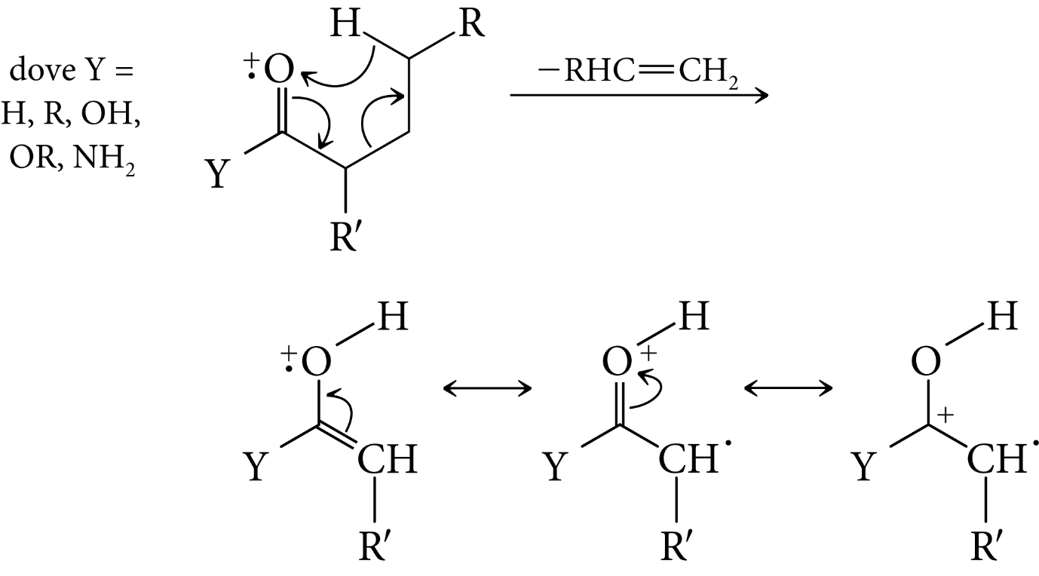
Riarrangiamento di McLafferty
Quando si ha a che fare con aldeidi, chetoni, acidi carbossilici, esteri, ammidi che mostrano atomo di idrogeno in posizione γ si può osservare questo genere di frammentazione (Riarrangiamento di McLafferty). Il relativo ione molecolare può frammentare perdendo un olefina terminale come molecola neutra e un radical catione (a massa più bassa) stabilizzato per risonanza.

Slide 49
Dissociazione di un legame σ
Alcani
Lo ione molecolare di un alcano lineare evolve formando un catione e un radicale. La carica resterà sul frammento che la stabilizza di più.

Slide 50
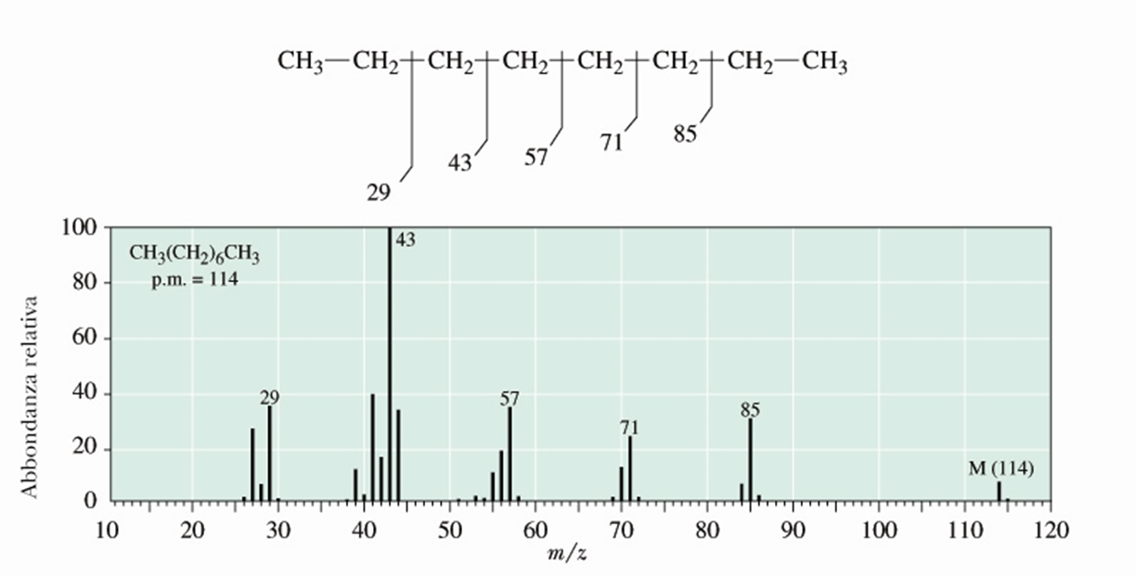
Alcani
Picco molecolare di bassa intensità. In generale, nelle molecole organiche si osservano frammentazioni che portano alla perdita di almeno 14 unità di massa.
Nel caso dell’ottano si osserva il segnale relativo allo ione molecolare a 114. Si osserva un segnale a 85 dovuto a un catione a 6 atomi di carbonio che ha perso un radicale etilico. E così via.
Notes:
26 lezioni. 51 ore 2022

Slide 51
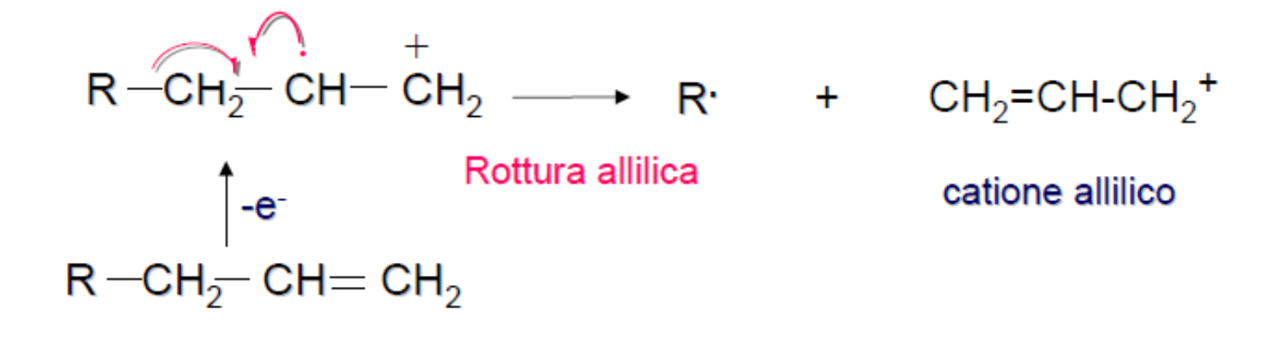
Alcheni
In genere è presente il picco molecolare.
La migrazione del doppio legame è facile.
Favorita la scissione allilica che porta alla formazione di cationi allilici stabilizzati per risonanza.

Slide 52
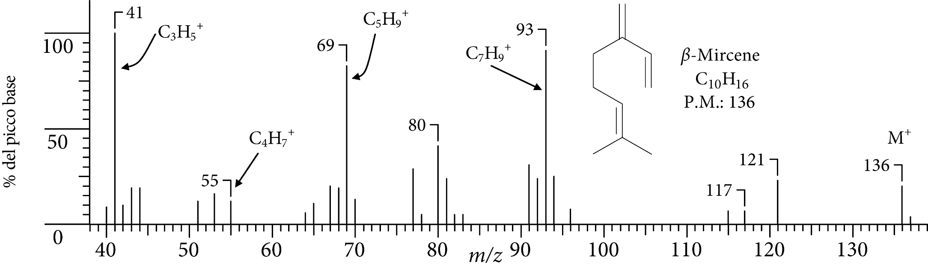
Spettro di massa EI del β-mircene
Nello spettro dello β-mircene (PM = 136 u) si identifica il segnale dello ione molecolare a m/z = 136 (C₁₀H₁₆)^{+.}. In aggiunta i segnali più intensi dello spettro si identificano a m/z = 93 e m/z = 69. Questi segnali sono relativi a due frammentazioni alliliche dello ione molecolare. Nelle frammentazioni alliliche il radical catione si frammenta formando un radicale e un catione allilico stabilizzato per risonanza.

Slide 53
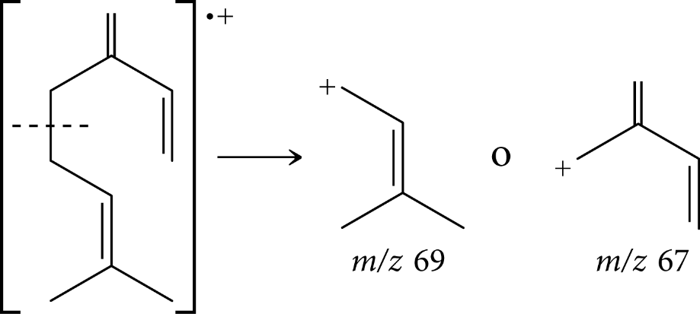
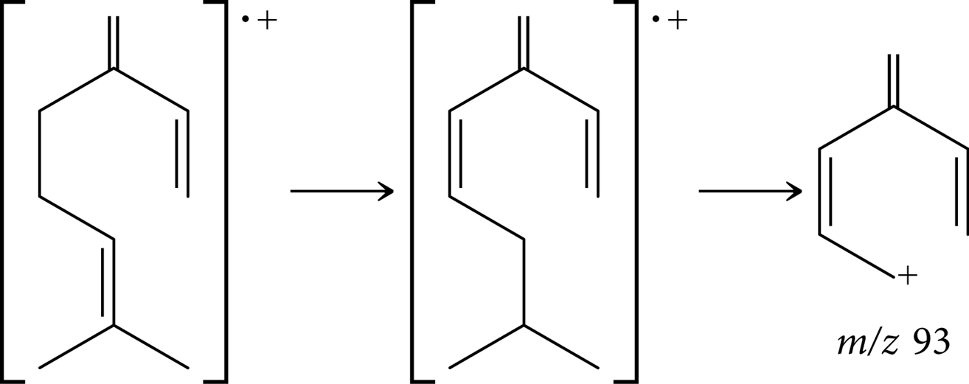
Spettro di massa EI del β-mircene
Rotture Alliliche:
Ione molecolare frammenta nella posizione indicata dalla linea producendo un catione e un radicale. Possono avvenire due possibilità che formano due cationi allilici stabilizzati per risonanza. Questo spiega i segnali osservati a m/z = 69 e m/z = 67
Ione molecolare può riarrangiare producendo uno ione molecolare intermedio che aumenta la coniugazione quindi la stabilità del sistema. A questo punto lo ione molecolare frammenta nella posizione indicata dalla linea producendo un catione allilico e un radicale. Questo spiega il segnale osservato a m/z = 93

Slide 54
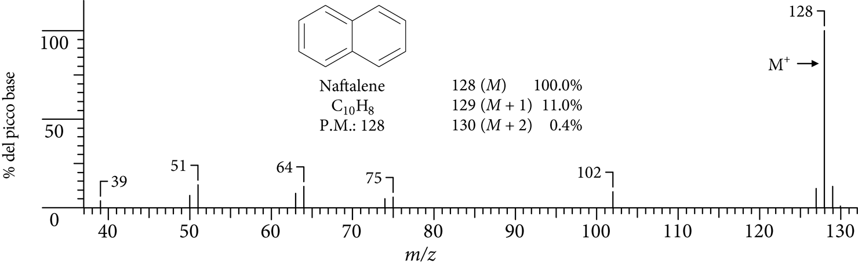
Idrocarburi Aromatici
Un anello aromatico in una molecola stabilizza il picco dello ione molecolare, che in genere è molto intenso. Nella figura si vede lo spettro di massa del naftalene. Il picco dello ione molecolare è anche il picco base. In questo sistema le frammentazioni sono poco probabili e originano segnali poco intensi
Notes:
CnHmNxOy %(M+2) = (1.1n)2/200 + (0.2y)

Slide 55
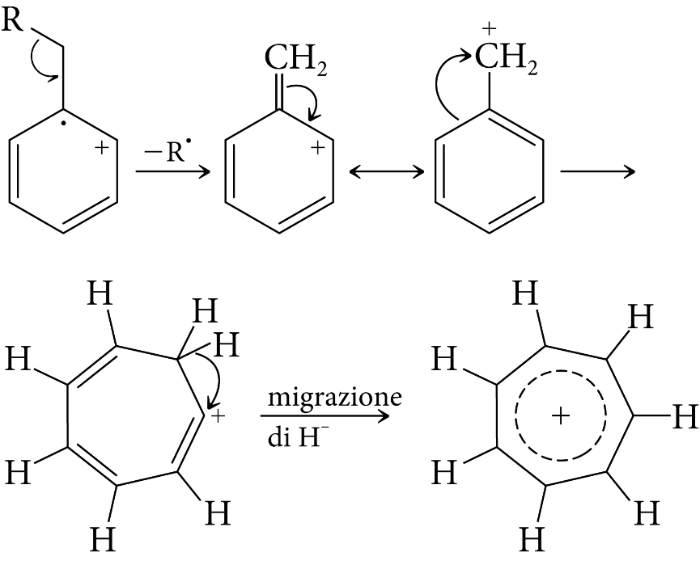
Idrocarburi Aromatici
Nei composti aromatici alchil sostituiti (composti benzilici) è molto probabile la scissione del gruppo legato al carbonio in α rispetto all’anello che porta alla formazione dello ione tropilio.
Catione benzilico
ione tropilio
m/z = 91

Slide 56
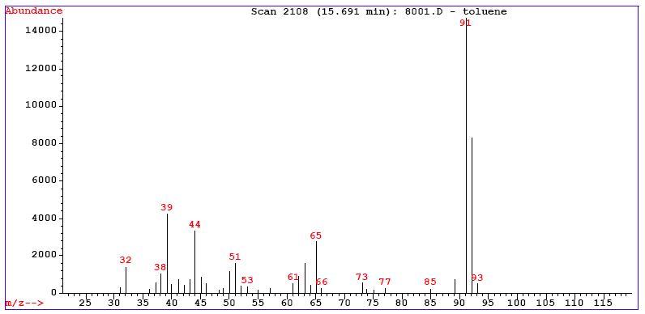
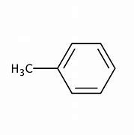
Idrocarburi aromatici
Spettro di Massa del Toluene
Il toluene (PM = 92) forma facilmente lo ione tropilio per perdita di un atomo di idrogeno.
Lo ione tropilio ([C₇H₇]⁺ può perdere acetilene (C₂H₂, PM = 26) e dare il catione [C₅H₅]⁺ a m/z 65 (91-26 = 65)

Slide 57
Composti ossidrilati
Alcoli
  Ione molecolare poco intenso spesso assente.
  Alcoli primari presentano un picco intenso a m/z 31 dovuto alla rottura del legame C-C vicino all’atomo di ossigeno (rottura α).
  Analoga rottura avviene anche per alcoli secondari e terziari, il sostituente maggiore viene espulso più facilmente. In questo caso il frammento risultante può avere m/z diverso da 31.
  Si può osservare picco a [M-1]⁺ dovuto alla perdita di un atomo di idrogeno.
m/z 31

Slide 58
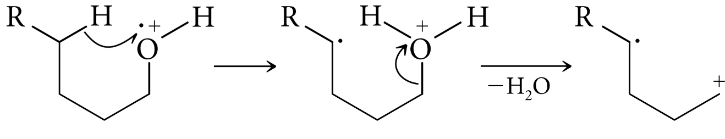
Composti ossidrilati
Alcoli
Negli alcoli primari si nota spesso il picco [M-18] dovuto alla perdita di acqua. Questo succede se c’è un idrogeno disponibile legato a quattro atomi di carbonio dall’ossigeno. In questo caso l’idrogeno viene astratto dal radical catione sull’ossigeno formando uno stabile intermedio a 6 atomi.
[M-18]

Slide 59
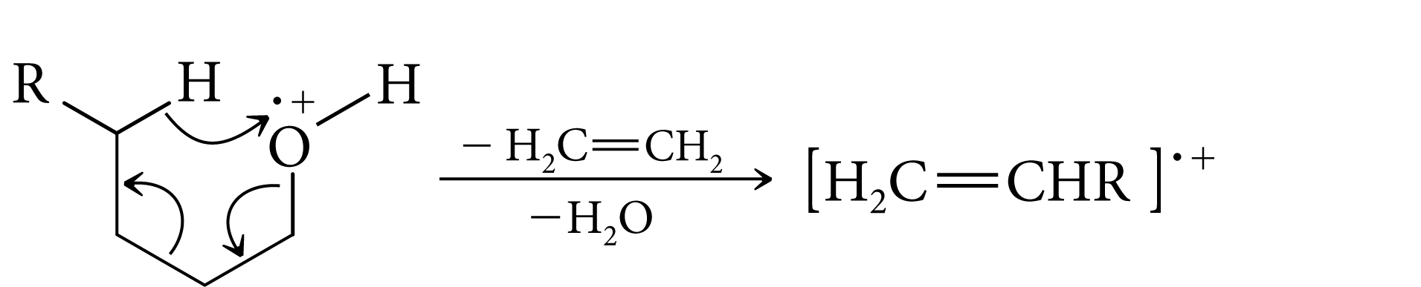
Composti ossidrilati
Alcoli
Negli alcoli primari si nota spesso la perdita sia di acqua che di etilene. Anche in questo caso succede se c’è un idrogeno disponibile legato a quattro atomi di carbonio dall’ossigeno. Il frammento che si osserva a un m/z che dipende dalla massa di R.
Notes:
Non credo che si giusto il movimento di frecce

Slide 60
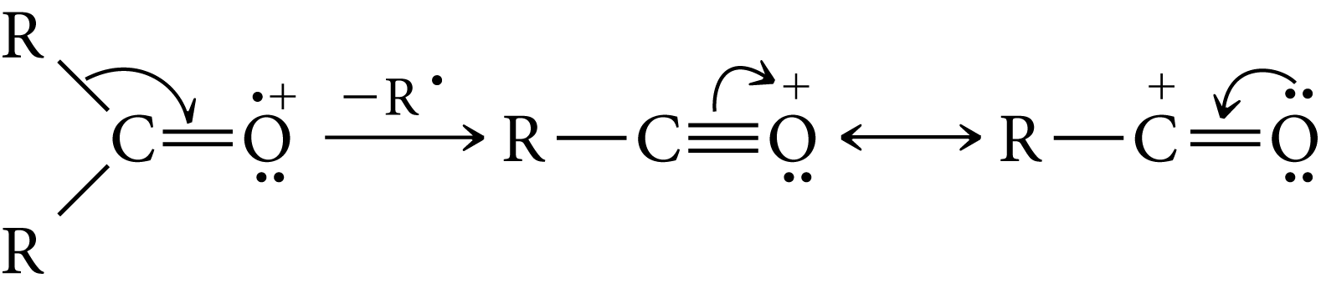
Chetoni
Picco molecolare abbastanza intenso
Rottura di uno dei legami C-C adiacenti all’atomo di ossigeno con la carica che rimane sullo ione acilio stabilizzato per risonanza. Gruppo R esce come radicale.
Perdita prevalente, in genere, del gruppo alchilico maggiore.
Lo ione acilio può ulteriormente frammentare perdendo una molecola di CO e producendo un catione R+

Slide 61
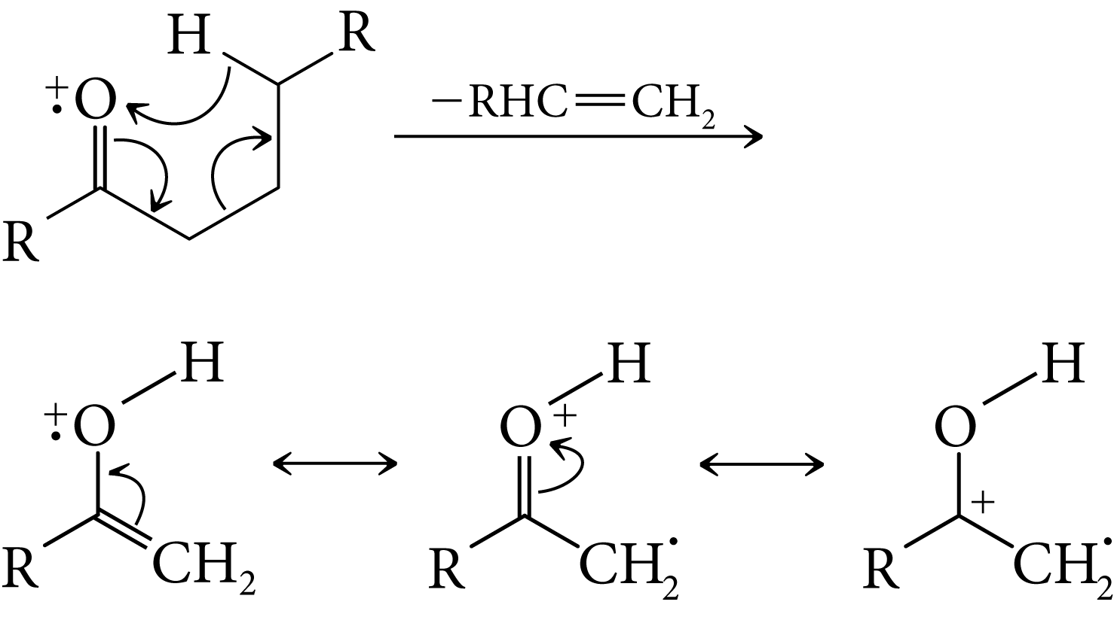
Chetoni
Se presenti H in posizione γ si ha il riarrangiamento di McLafferty. Si perde un’olefina terminale la cui massa dipende dalla natura del gruppo R.

Slide 62
Acidi Carbossilici
Acidi carbossilici alifatici
  Ione molecolare debole ma in genere visibile
  Il picco più caratteristico è a m/z 60 (riarranggiamento di McLafferty)
  Posso osservare anche perdite del gruppo OH e del gruppo COOH ottenendo i frammenti: M–OH (17), M-COOH (45)

Slide 63
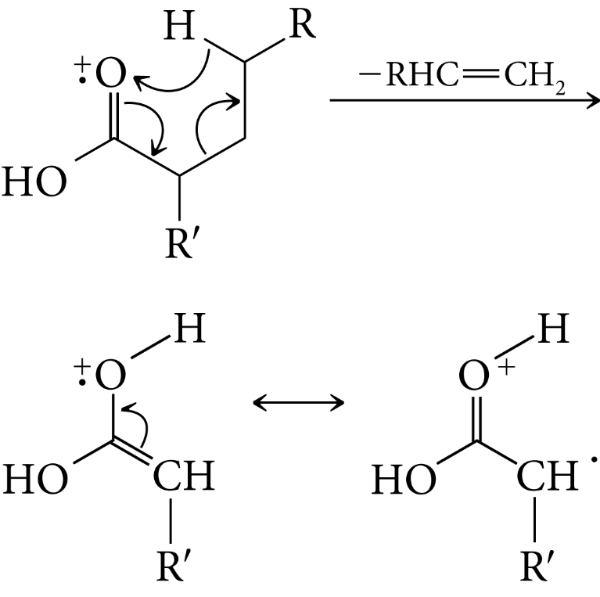
Riarrangiamento di McLafferty: Acidi Carbossilici Alifatici
Se R’ = H, ione a m/z = 60
Stato di transizione ciclico a sei termini
Perdita di molecola neutra di olefina primaria

Slide 64
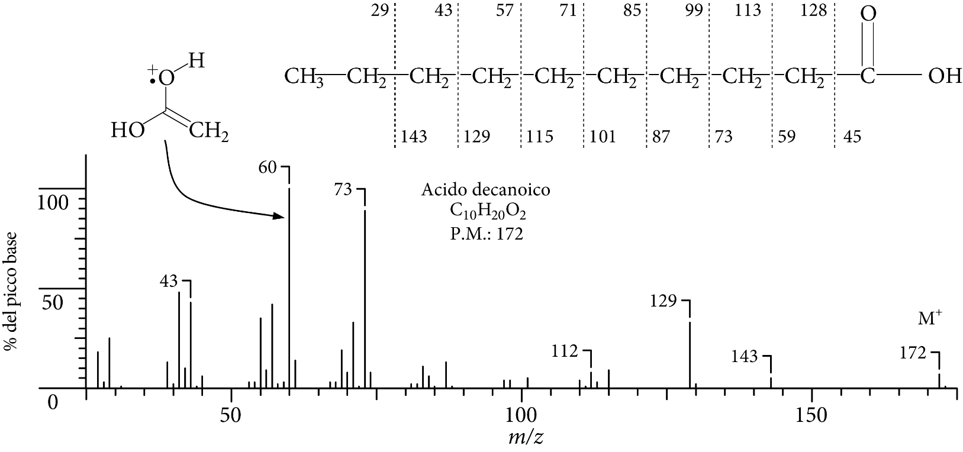
Spettro di Massa EI dell’acido decanoico
Nello spettro di massa dell’acido decanoico si osserva il segnale dello ione molecolare poco intenso a m/z=172. Si osserva un picco caratteristico a m/z=60 derivante dalla frammentazione dello ione molecolare per riarrangiamento di McLafferty. Anche in questo caso, è importante sottolineare che, all’allungarsi della catena, il profilo di frammentazione della catena idrocarburica diventa anch’esso predominante.

Slide 65
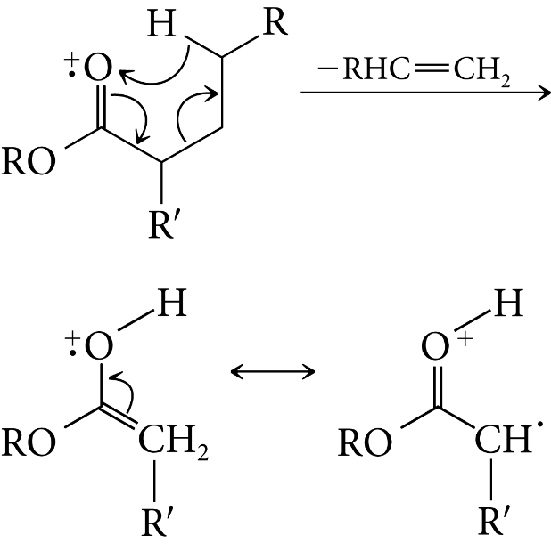
Esteri di Acidi Carbossilici (RCOOR’)
Esteri alifatici
  Ione molecolare visibile
  Riarrangiamento di McLafferty
  Frammentazioene legame O-Ccarbonilico: Ione R-CO⁺ (- R’O.)

Slide 66
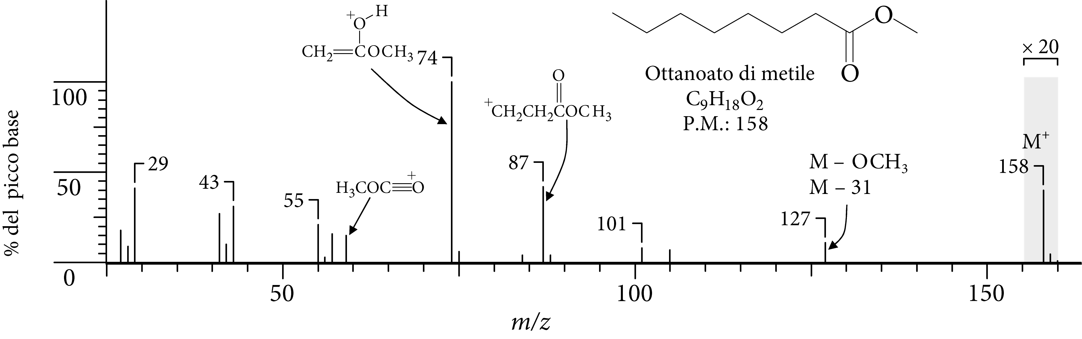
Spettro di massa EI dell’ottanoato di metile
Nello spettro di massa dell’ottanoato di metile si osserva il segnale dello ione molecolare intenso a m/z=158. Un picco caratteristico a m/z=127 è dato da un catione ottenuto per rottura del legame Ccarbonilico-O con uscita di radicale .OMe. Si osserva un picco caratteristico a m/z=74 derivante dalla frammentazione dello ione molecolare per riarrangiamento di McLafferty. Anche in questo caso, è importante sottolineare che, all’allungarsi della catena, il profilo di frammentazione della catena idrocarburica diventa anch’esso predominante. I picchi a m/z = 60 deriva dalla perdita di radicale alchilico a 8 atomi di carbonio), mentre il segnale a m/z = 87 deriva dalla perdita di un radicale alchilico a 5 atomi di carbonio.

Slide 67
Ammine
  Picco molecolare debole.
  Picco base deriva dalla rottura del legame C-C adiacente all’azoto con perdita di radicale alchilico.
  Nelle ammine primarie il picco base è m/z 30 (CH₂NH₂)⁺

Slide 68
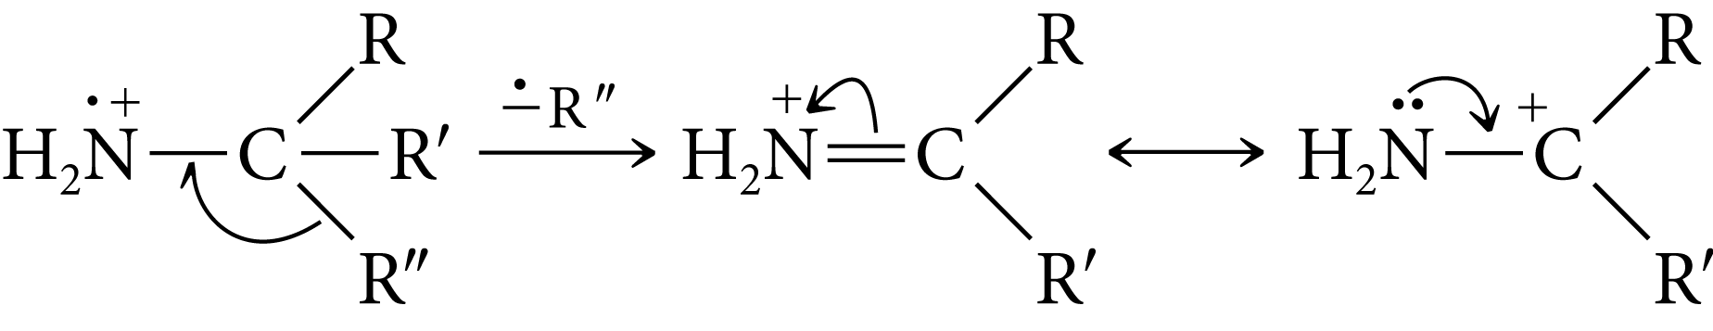
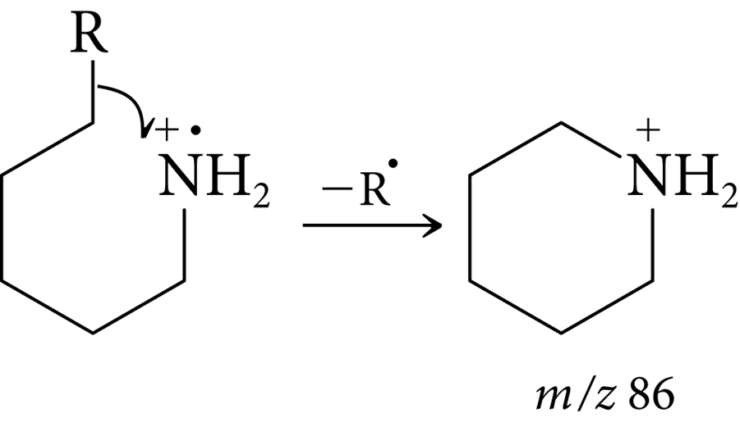
Ammine alifatiche
  - Nelle ammine secondarie o terziarie
- Se ammine a catena lunga si formano frammenti ciclici. Viene perso il gruppo R a 5 atomi di carbonio da ammina:

Slide 69
Ammidi Alifatiche
Ione molecolare visibile.
Per le ammidi primarie a catena lineare con H in posizione γ , il riarrangiamento di McLafferty porta alla formazione del picco base a m/z 59.

Slide 70
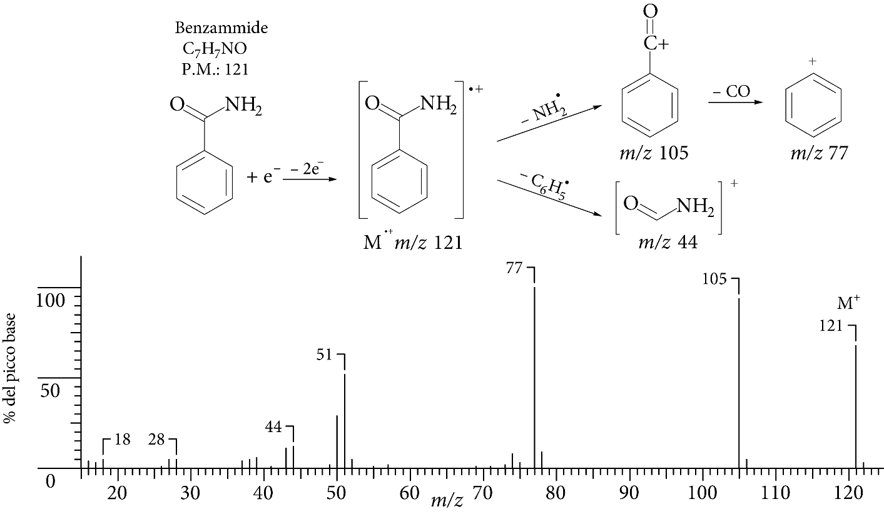
Ammidi Aromatiche
La perdita di NH₂ dallo ione molecolare porta al catione benzoile (m/z 105) che perde CO e porta alla formazione del catione fenile (m/z 77). E’ possibile perdere radicale fenilico formando catione a m/z = 44

Slide 71

Composti Alogenati
Occorre ricordare che il Fluoro (F) e lo iodio (I) esistono in natura sottoforma di singoli isotopi. Il Cloro (Cl) invece è presente sotto forma di due isotopi in rapporto 3 a 1. Mentre il Bromo (Br) è presente in natura sotto forma di due isotopi in rapporto 1 a 1

Slide 72
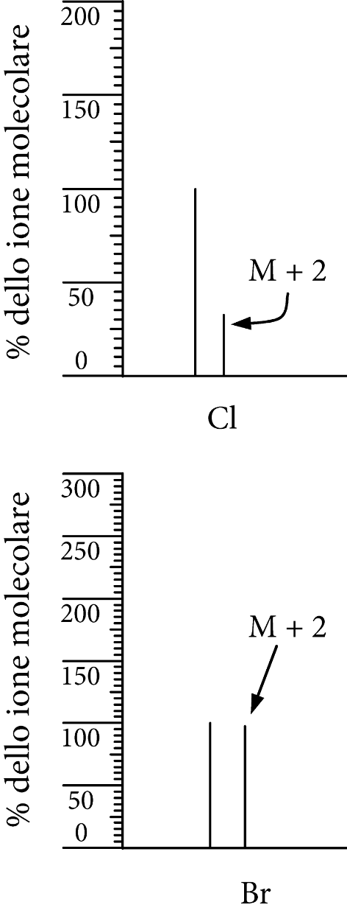
Composti Alogenati
Un composto che contiene un atomo di cloro avrà un picco a M+2 di circa 1/3 dell’intensità del picco dello ione molecolare
Un composto che contiene un atomo di bromo avrà un picco a M+2 di intensità quasi uguale a quella del picco dello ione molecolare
Questo vale anche per i picchi dovute alle frammentazioni che contengono questi alogeni!

Slide 73
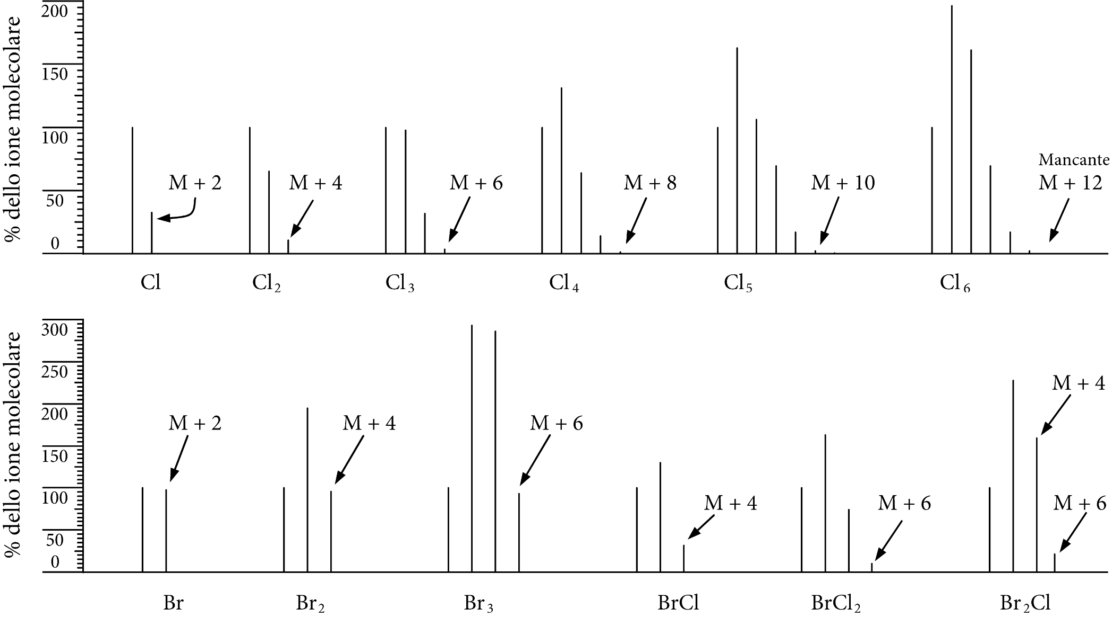
Profilo simulato dei picchi M, M + 2, M + 4, ... per composti con varie combinazioni di cloro e bromo

Slide 74
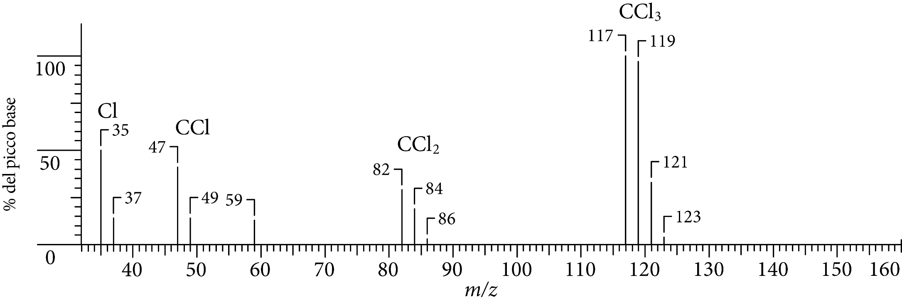
Spettro di Massa EI del tetracloruro di carbonio (CCl₄ PM = 152)

